Slide 1
Nhập môn khoa học dữ liệu
GV: Vũ Hoài Nam
namvh@ptit.edu.vn

Slide 2
Chương 5: Cơ sở dữ liệu và SQL
5.1. Cơ bản về SQL
  SQL là gì ?
    SQL (Structured Query Language) là ngôn ngữ truy vấn có cấu trúc . Nó là công cụ được thiết kế nhằm để quản lý dữ liệu sử dụng trong nhiều lĩnh vực , cho phép bạn truy cập và và thực hiện các thao tác lấy các hàng hoặc sửa đổi các hàng, trích xuất ,tạo, xóa dữ liệu....
  Các chức năng của SQL
    Cho phép chúng ta truy cập Database theo nhiều cách khác nhau , nhờ sử dụng các lệnh.
    Người dùng có thể truy cập dữ liệu từ cơ sở dữ liệu quan hệ.
    SQL còn cho phép người sử dụng miêu tả dữ liệu.
    Cho phép người dùng định nghĩa dữ liệu thao tác nó khi cần thiết trong một Database.
    Bạn có thể tạo , xóa Database và bảng...

Slide 3
Tóm tắt một số các cậu lệnh định nghĩa dữ liệu SQL
CREATE TABLE: tạo một bảng mới trong csdl
INSERT: Chèn dữ liệu mới thêm vào CSDL
UPDATE: Sửa đổi, cập nhật dữ liệu trong cơ sở dữ liệu.
DELETE: Xóa dữ liệu từ cơ sở dữ liệu.
SELECT: Trích xuất bản ghi cụ thể từ một hoặc nhiều bảng

Slide 4
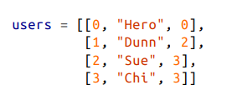
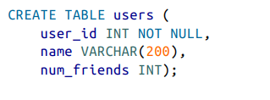
Tạo các cấu trúc bảng bằng SQL
5.1.1. CREATE TABLE và INSERT
Ví dụ tạo một bảng users chứa user_id, name, num_friends:
Trong SQL, câu lệnh CREATE TABLE có cú pháp như sau:
Notes:
Lưu ý: ở đây user_id và num_friends là số nguyên và user_id thì không được rỗng, name phải là một string có độ dài max 200

Slide 5
Tạo các cấu trúc bảng bằng SQL
Ta có thể thêm dữ liệu bằng câu lệnh insert:
Câu lệnh SQL trên sẽ thêm mới 1 hàng trong bảng users với các trường dữ liệu tượng ứng : user_id = 0, name = ‘Hero’, num_friends = 0
Notes:
Lưu ý: các câu lệnh sql cần phải kết thúc bằng dấu “;” và phải có dấu nháy đơn cho các giá trị string

Slide 6


Tạo các cấu trúc bảng với NotQuiteABase
Để thao tác với NotQuiteABase ta cần các thư viện Tuple, Sequence, List, Any, Callable, Dict, Iterator trong python
Một số key word chúng ta sẽ sử dụng nhiều :

Slide 7
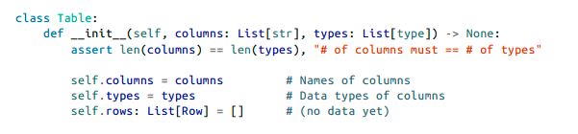

Tạo các cấu trúc bảng với NotQuiteABase
Để tạo một bảng NotQuiteABase ta cần tên bảng, danh sách cột và các kiểu dữ liệu của cột tượng ứng là tham số cho phương thức khởi tạo.
Chúng ta cần thêm 1 phương thức để lấy kiểu dữ liệu của cột trong bảng

Slide 8
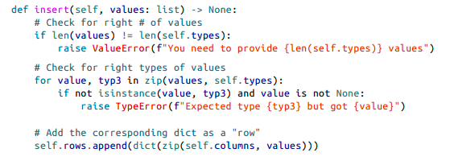
Tạo các cấu trúc bảng với NotQuiteABase
Chúng ta cần một phương thức để insert data vào bảng:
Trong phương thức này ta cần kiểm tra số lượng cột và kiểu dữ liệu của từng cột có khớp với bảng mà ta insert data hay không
Notes:
Chú ý : Trong cơ sở dữ liệu thực tế chúng ta cần phải chỉ định rõ ràng các giá trị của cac cột trong bảng có được phép chứa giá trị null hay không. Tuy nhiên ở đây chúng ta sẽ luôn mặc định là các cột đều có thể chứa giá trị null

Slide 9
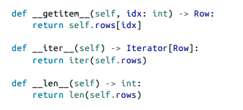
Tạo các cấu trúc bảng với NotQuiteABase
Để dễ dàng thao tác với table hơn chúng ta sẽ coi table như một danh sách các hàng data. Vì vậy chúng ta cần các phương thức truy cập vào các hang.
Phương thức __getitem__ : Trả về data của 1 bản ghi
Phương thức __iter__ : Sử dụng khi duyệt đến bản ghi tiếp theo
Phương thức __len__ : Trả về số lượng bản ghi trong table

Slide 10
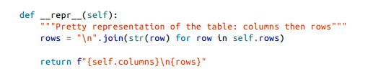
Tạo các cấu trúc bảng với NotQuiteABase
Cuối cũng chúng ta cần 1 phương thức để mô tả dữ liệu các bản ghi trong table:
Phương thức này sẽ duyệt qua tất cả các bản ghi trong table và trả về dữ liệu của các bản ghi dưới dạng string
Format của data sẽ là hang đầu tiền mô tả tên các cột , các hangf kế tiếp sẽ là dữ liệu các bản ghi trong table

Slide 11
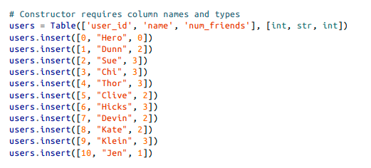
Tạo các cấu trúc bảng với NotQuiteABase
Bây giờ hãy thử tạo mới một table và tạo ra các bản ghi cho table.

Slide 12
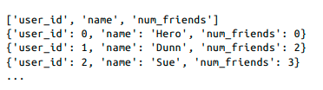
Tạo các cấu trúc bảng với NotQuiteABase
Nếu như chúng ta sử dụng câu lệnh print(users) đầu ra của chúng ta chính là phương thức mô tả dữ liệu đã cài đặt ở trên

Slide 13

Cập nhật dữ liệu cho các bản ghi trong bảng
5.1.2. UPDATE
Để thay đổi dữ liệu trong bảng, ta dùng lệnh UPDATE.
Ví dụ cú pháp của lệnh UPDATE như sau:
Lưu ý rằng điều kiện WHERE là không bắt buộc trong câu lệnh UPDATE. Nếu không có điều kiện WHERE, thì câu lệnh UPDATE sẽ được thực hiện trên tất cả các bản ghi của bản đó.

Slide 14
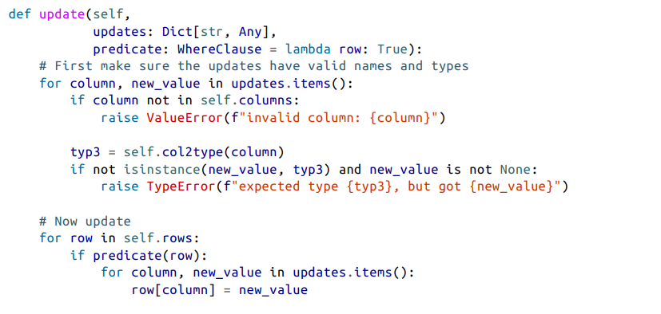
Cập nhật dữ liệu với NotQuiteABase
Ta sẽ tạo một hàm UPDATE vào NotQuiteABase.
Notes:
Đối số đầu tiên sẽ là Dict có khóa là các cột cần cập nhật và có giá trị là các giá trị mới cho các trường đó.
Đối số thứ hai trả về True cho các hàng cần được cập nhật và không cập nhật thì trả về False.

Slide 15
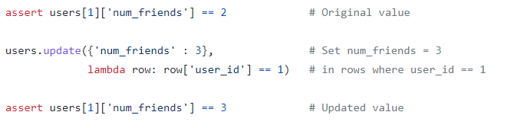
Cập nhật dữ liệu với NotQuiteABase
Sau đó ta có thể dễ dàng làm điều này.

Slide 16

Xóa các bản ghi khỏi bản
5.1.3. DELETE
Ví dụ cú pháp của lệnh DELETE như sau:
Giống với UPDATE, câu lệnh WHERE không bắt buộc, nếu điều kiện đó không được chỉ rõ thì tất cả các hàng của bảng sẽ được xóa

Slide 17


Xóa dữ liệu với NotQuiteABase
Ta sẽ tạo một hàm DELETE vào NotQuiteABase.
Nếu ta điền giá trị cho predicate thì sẽ chỉ xóa các hàng thỏa mãn đấy. Nếu không cung cấp, predicate mặc định trả về True và sẽ xóa mọi hàng.
Ví dụ:

Slide 18
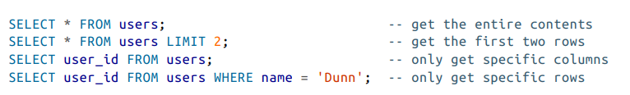

Câu lệnh truy vấn trong SQL
5.1.4. SELECT
Ví dụ cú pháp của lệnh SELECT như sau:
Ta cũng có thể tính toán trên câu lệnh SELECT

Slide 19
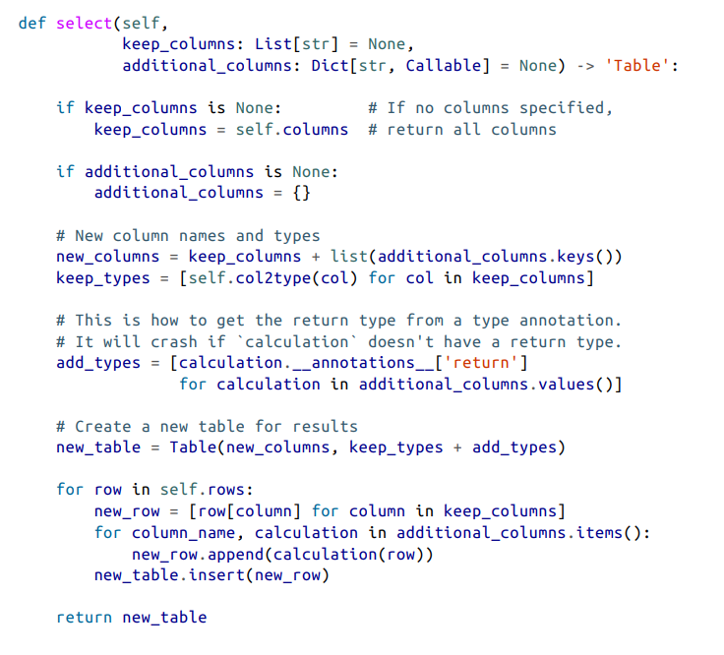
truy vấn với NotQuiteABase
Ta sẽ tạo hàm SELECT.
Notes:
Method hoạt động bằng cách trả về một bảng mới
Keep_columns chỉ định tên các cột muốn giữ lại trong kết quả. Nếu không có keep_columns thì sẽ trả về kết quả chứ tất cả các cột
Additional_columns là một dict có keys là cột và có giá trị là các hàm chỉ định của cột đó
Nếu không cung cấp 2 thứ trên, ta sẽ nhận lại 1 bản sao của bảng.

Slide 20
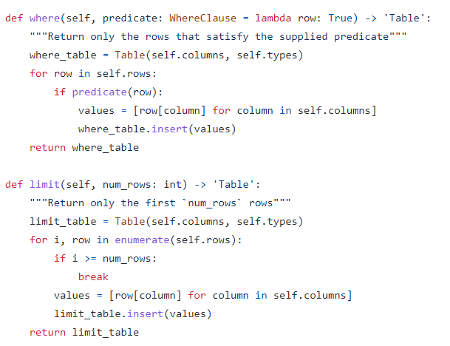
truy vấn với NotQuiteABase
Ta cũng sẽ cần WHERE và LIMIT.

Slide 21
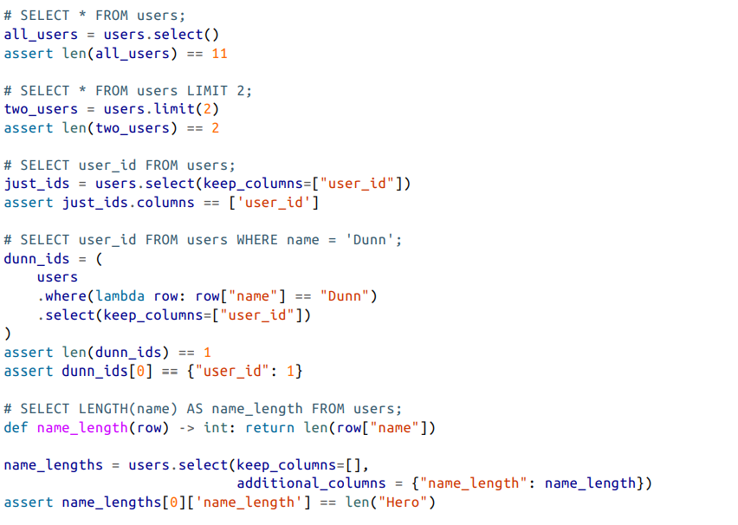
truy vấn với NotQuiteABase
Giờ ta sẽ thao tác dễ dàng tương tự SQL

Slide 22
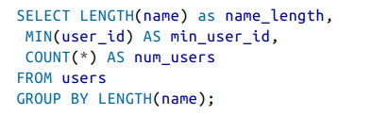
GROUP BY
5.1.5. GROUP BY
GROUP BY gộp nhóm các hàng đã được chọn ra dựa trên một hoặc nhiều thuộc tính và tạo ra các giá trị tổng hợp như MIN, MAX, COUNT và SUM
Ví dụ: ta muốn tìm số lượng người dùng và user_id nhỏ nhất cho mỗi độ dài tên.

Slide 23
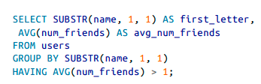
GROUP BY
Đối với GROUP BY thì SQL cũng hỗ trợ mệnh đề HAVING – nó có chức năng tượng tự như mệnh đề WHERE
Ví dụ: ta muốn biết số lượng bạn bè trung bình của những người dùng có tên bắt đầu bằng chữ cái cụ thể với số lượng bạn bè trung bình lớn hơn 1

Slide 24

GROUP BY
Để thêm GROUP BY vào NotQuiteABase Tables ta sẽ thêm phương thức group_by với các tham số :
  Group_by_columns : Danh sách các cột mà bạn muốn nhóm lại
  Aggregates : Một từ điển của các hàm tổng hợp mà bạn muốn chạy trên mỗi nhóm
  Having : Một vị từ tùy chọn được gọi là có hoạt động trên nhiều hàng

Slide 25
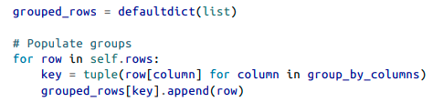
GROUP BY
Tiếp theo chúng ta cần nhóm các bản ghi trong table lại theo cột
Để làm được điều này ta cần dùng kiểu dữ liệu dict trong python làm danh sách các bản ghi đã được nhóm (grouped_rows)
Sau đó ta sẽ duyệt các hàng của table và thêm vào grouped_rows theo các cột cần nhóm trong group_by_columns ở tham số truyền vào

Slide 26
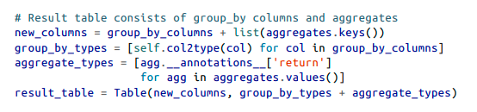
GROUP BY
Việc tiếp theo ta cần làm là tạo một Table mới với các cột mới mà ta muốn nhóm cũng kiểu dữ liệu tương ứng của chúng

Slide 27
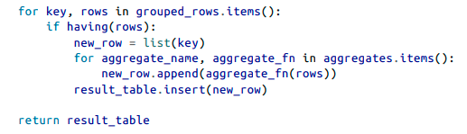
GROUP BY
Cuối cũng ta chỉ cần duyệt qua danh sách hang đã nhóm (grouped_rows) rồi chèn các bản ghi tương ứng đó vào bảng kết quả đã tạo ở trên với điều kiện having ở đầu vào và trả về bảng kết quả

Slide 28
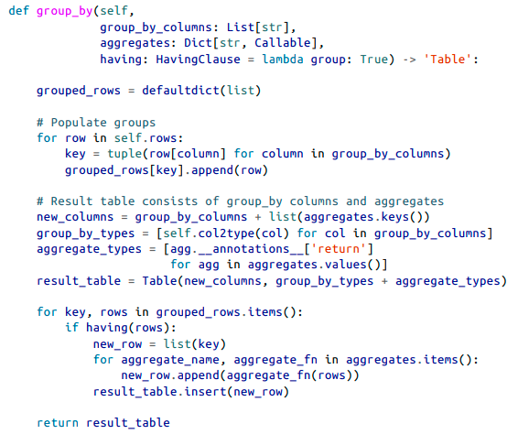
GROUP BY
Đây là toàn bộ code phương thức group_by

Slide 29
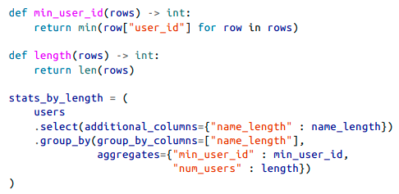
GROUP BY
Bây giờ chúng ta hãy thử nghiệm các câu lệnh SQL GROUP BY tương ứng với phương thức group_by trong Table mà ta vừa tạo:
Hãy thử các câu lệnh tượng ứng và xem kết quả của bạn !!!!

Slide 30

ORDER BY
5.1.6. ORDER BY
ORDER BY: xếp thứ tự các hàng được chọn
Ví dụ: hai tên đầu tiên(theo thứ tự bảng chữ cái) trong users.

Slide 31
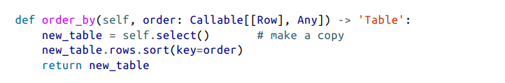
ORDER BY
Ta cũng dễ dàng thêm ORDER BY trong NotQuiteABase

Slide 32

JOIN
5.1.7. JOIN
Các bảng trong SQL không thể lưu trữ được kiểu dữ liệu danh sách. Vì vậy giải pháp chính là tạo một bảng thứ 2 để chứ mối quan hệ giữa các bảng
Ví dụ : Ta có bảng user_interests để lưu các vấn đề quan tâm của user với 1 cột là interest lưu vấn đề quan tâm của user và 1 cột là user_id là mã của user tương ứng

Slide 33
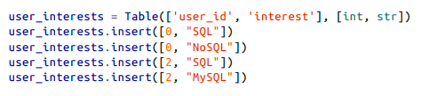
JOIN
Tương tự như vậy trong NotQuiteABase chúng ta cũng sẽ tạo một đối tượng Table mới để lưu trữ danh sách qua mối quan hệ giữa các Table
Ví dụ : Ta có một đối tượng Table mới để lưu vấn đề quan tâm của user và insert data cho table đó

Slide 34
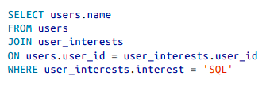
JOIN
Để phần tích dữ liệu khi chúng tồn tại trên các bảng khác nhau chúng ta cần sử dùng JOIN trong SQL
JOIN hoạt động bằng cách kết hợp các hang trong bảng bên trái với các hàng tương ứng trong bảng bên phải
Ví dụ : Để tìm những user quan tâm đến ngôn ngữ truy vấn ‘SQL’ ta có câu lệnh SQL sau:

Slide 35

JOIN
Khi sử dụng JOIN kết quả trả về chỉ chứa các hàng phù hợp ở bảng bên phải ứng với các hàng bảng bên trái
Ngoài việc lấy được các hàng có giá trị phù hợp ta có thể sử dụng LEFT JOIN để lấy cả những hang có giá trị không phù hợp. Khi đó các trường lấy từ bảng bên phải sẽ có gí trị NULL
Ví dụ :
LEFT JOIN sẽ đảm bảo người dùng không có interest vẫn có các hang trong kết quả

Slide 36
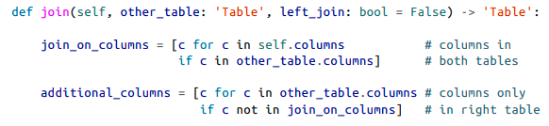
JOIN
Để triển khai JOIN trong NotQuiteABase ta phải kết hợp 2 bảng với nhau.
Chúng ta sẽ tạo phương thức join với 2 tham số là bảng chúng ta muốn join và một biến boolean left_join nếu chúng ta muốn join theo LEFT JOIN
Sau đó ta sẽ lọc các cột chỉ có ở bảng bên phải bằng cách lấy những cột chỉ có ở bảng bên phải trong tất cả các cột của cả 2 bảng

Slide 37
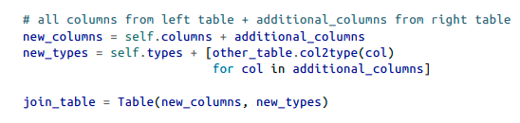
JOIN
Bước tiếp theo chúng ta tạo một Table mới để lưu các bảng ghi sau khi JOIN.
Với các cột mới là các cột ta đã lọc ở trên và các cột trong bảng hiện tại cũng với kiểu dữ liệu tượng ứng của các cột

Slide 38
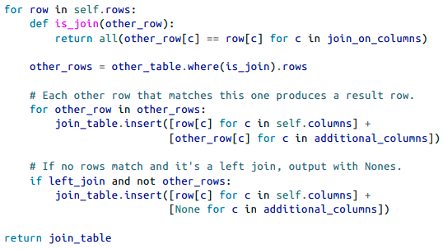
JOIN
Cuối cũng chúng ta sẽ duyệt qua các hang của từng bảng và insert các bản ghi tượng ứng với các cột có trong danh sách các cột của bảng kết quả:
Nếu như left_join = True thì chúng ta sẽ insert them các giá trị None cho các hàng không phù hợp

Slide 39
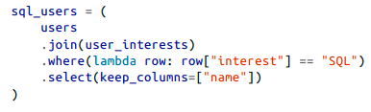
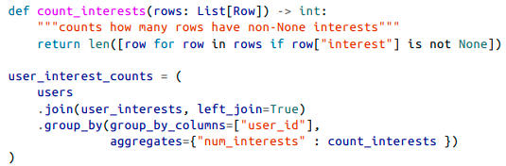
JOIN
Bây giờ chúng ta có thể sử dụng join để truy vấn những vấn đề quan tâm của user như sau :
Chúng ta cũng có thể sử dụng LEFT JOIN như sau :

Slide 40
Truy vấn con
5.2.1. Truy Vấn Con
Trong SQL Server, truy vấn con là một truy vấn nằm trong một truy vấn khác. Bạn có thể tạo các truy vấn trong lệnh SQL. Các truy vấn con này nằm trong mệnh đề WHERE, FROM hoặc SELECT.
Ví dụ:

Slide 41
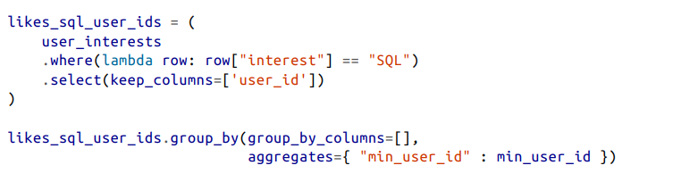
Truy vấn con
Đây là truy vấn con được tạo trong NotQuiteABase

Slide 42
NoSQL
5.2.2. NoSQL
NoSQL có nghĩa là Not only SQL
Không sử dụng mô hình dữ liệu quan hệ
Mô hình lưu trữ {“key”: “value”}
Hệ thống lưu trữ phân tán
NoSQL là: hệ cơ sở dữ liệu không ràng buộc, phân tán, mã nguồn mở, khả năng mở rộng theo chiều ngang, có thể chứa hàng petabytes, độ chịu tải và chịu lỗi cao, yêu cầu về tài nguyên phần cứng thấp

Slide 43
So sánh NoSQL với SQL
Tính năng | SQL | NoSQL
Hiệu xuất | Kém hơn NoSQL vi khi truy vấn nó phải tính toán, kiểm tra và xử lý các mối quan hệ trong bảng | Tốt hơn SQL vì nó bỏ qua các ràng buộc
Mở rộng theo chiều ngang | Có thể thực hiện được nhưng quá trình mở rộng sẽ rất phức tạp nếu đã tồn tại dữ liệu trong database | Mở rộng dễ dàng
Tốc độ read/write | Kém hơn NoSQL vì phải đảm bảo tính ràng buộc dữ liệu giữa các bảng. Nếu sử dụng nhiều server thì phải bảo toàn tính nhất quán về dữ liệu ở các server với nhau | Tốc độ nhanh hơn SQL vì bỏ qua cơ chế ràng buộc của các bảng Vì dữ liệu được lưu trong RAM, sau đó mới đẩy xuống HDD và nó tính nhất quán cuối
Phần cứng | Đòi hỏi phần cứng cao | Không đòi hỏi quá cao phần cứng
Thay đổi số node trong hệ thống | Vì tính nhất quán về dữ liệu nên khi thêm hay xóa 1 node cần phải shutdown hệ thống trong 1 khoảng thời gian | Vì tính nhất quán cuối nên sẽ không cần shutdown hệ thống
Truy vấn và báo cáo | Dễ dàng sử dụng ngôn ngữ SQL query để truy vấn trực tiếp dữ liêu từ database hoặc dùng công cụ hỗ trợ để lấy báo cáo | Việc lấy báo cáo dữ liệu trực tiếp từ NoSQL chưa được hỗ trợ tốt, thực hiện chủ yếu qua giao diện ứng dụng
Mở rộng dữ liệu | Khi muốn bổ xung thêm cột cho một bảng, chúng ta phải khai báo trước | Không cần khai báo trước
Ứng dụng | Sử dụng để xây dựng những hệ thống có quan hệ chặt chẽ và cần tính đồng nhất về dữ liệu như: tài chính, ngân hàng, chứng khoán,... | Sử dụng để xây dựng những hệ thống thông tin lớn, không quá quan trọng về vấn đề đồng nhất dữ liệu trong 1 thời gian nhất định. VD: báo trí, mạng xã hội,...

